Slide 1
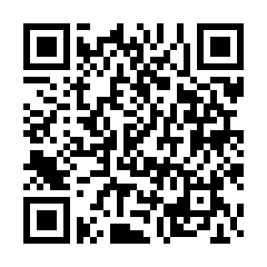

第29回伏見CKD医療連携の会
日時：2025年4月19日（土）17:00～18:35
場所：伏見医師会館 もしくは Zoom にて Web配信
京都市伏見区深草大亀谷八島町13. TEL 075-641-3675
開会のご挨拶 17:00－17:05
伏見医師会 会長 西村 康孝 先生
【一般講演】 17:05-17:35
＊日医生涯教育講座 カリキュラムコード 【64】血尿（0.5単位）
座長 おちあい医院 院長 落合 淳 先生
『汎血球減少を伴ったループス腎炎の1例』
京都医療センター 腎臓内科 河合 悠里子 先生
【特別講演】 17:35-18:35
＊日医生涯教育講座 カリキュラムコード 【74】高血圧症（1単位）
座長 国立病院機構京都医療センター 診療科長 外来管理部長 瀬田 公一 先生
『非ステロイド型ミネラルコルチコイド受容体拮抗薬の
特徴を活かした高血圧治療』
国際医療福祉大学医学部腎臓内科 教授、 国際医療福祉大学塩谷病院 病院長
佐藤 敦久 先生
＜お申込み方法＞ 締切 4月18日（金）
※下記事前登録URL、あるいは二次元バーコードよりお申込みください
※事前登録送信後、ご視聴用URLが届かない場合、
下記 第一三共担当者までご連絡ください。
＜事前登録URL＞
https://us02web.zoom.us/webinar/register/WN_c-jLDGTnS5C-hx03ZJrctg
担当： 第一三共（株）坂田 和駿 問い合わせ先：080-4759-5062
kazutoshi.sakata@daiichisankyo.com
当講演会で取得したご所属・ご氏名は、弊社による医薬品および医学・薬学に関する情報提供並びに参加者に関するご確認のために利用させていただくことがございます。また、当該情報は、弊社から共催の伏見医師会に開示させていただきます。ご同意いただけるようでしたらご参加ください。
当講演会で取得した連絡先を通じて、今後弊社による医薬品、及び医学・薬学に関する情報提供に利用させて頂くことがございます。
視聴環境を満たしていても、端末によっては視聴ができない場合がございます。あらかじめご了承ください。
共催：一般社団法人伏見医師会 伏見CKD医療連携の会 第一三共株式会社

